Slide 1
স্বাগতম

Slide 2
পরিচিতি
সিদ্ধার্থ কুমার সরকার (সিতু)
সহকারি শিক্ষক ICT মধ্যকুমরপুর গার্লস স্কুল এন্ড কলেজ
কুড়িগ্রাম সদর, কুড়িগ্রাম
মোবাইল ফোনঃ 0171০-৮৭০৬৫১
s.sarker44@gmail.com
শ্রেণিঃ অষ্টম
বিষয়ঃ বাংলাদেশ ও বিশ্ব পরিচয়
অধ্যায়ঃ অষ্টম

Slide 3
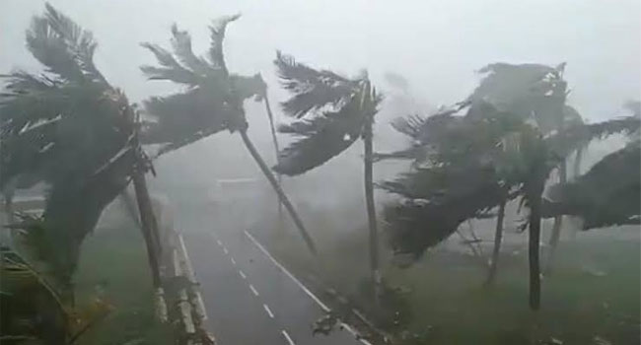
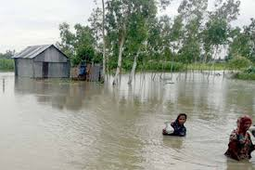
নিচের ছবিগুলো মনযোগ সহকারে লক্ষ্য কর
Notes:
এই স্লাইডে একটি ভিডিও সংযোজিত আছে

Slide 4
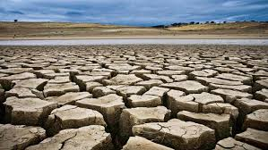
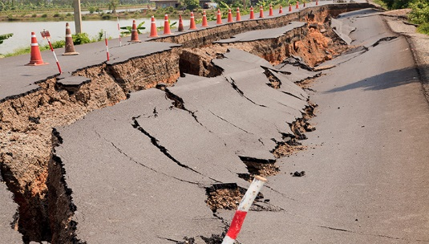
নিচের ছবিগুলো মনযোগ সহকারে লক্ষ্য কর

Slide 5
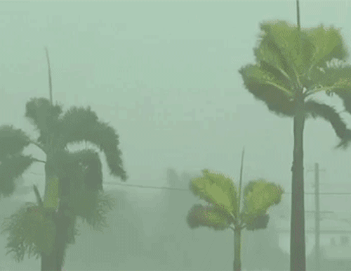
আজকের আলোচ্য বিষয় …
প্রাকৃতিক দুর্যোগ

Slide 6
শিখনফল
এই পাঠ শেষে শিক্ষাথীরা...
º প্রাকৃতিক দূর্যোগের এর ধারণা দিতে পারবে;
º বিভিন্ন ধরনের দুর্যোগের বর্ননা করতে পারবে;
º প্রাকৃতিক দুর্যোগের উৎস ও প্রভাব ব্যাখ্যা করতে পারবে।

Slide 7
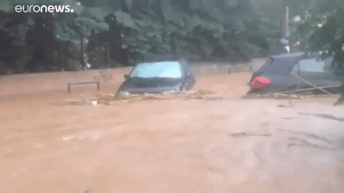
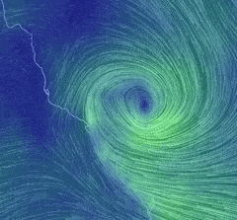
নিচের কার্যক্রম মনযোগ সহকারে লক্ষ্য কর
ভয়াবহ বন্যা
ঘূর্নিঝড় এর ছবি স্যাটেলাইট থেকে তোলা।

Slide 8
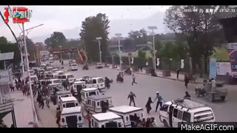
বন্যা, খড়া, ঘূর্ণিঝড়, ভূমিকম্প এগুলো প্রাকৃতিক দূর্যোগ। কোন প্রাকৃতিক অবস্থা যখন অস্বাভাবিক ও অসহনীয় পরিবেশের সৃষ্টি করে ফসল ও সম্পদের অনেক ক্ষয়ক্ষতি করে। কখনও কখনও ব্যাপক প্রাণহাণি ঘটায়। পরিবেশের ব্যাপক ক্ষয়ক্ষতি সাধন করে।

Slide 9
একক কাজ
প্রাকৃতিক দূর্যোগ বলতে কী বুঝ?

Slide 10
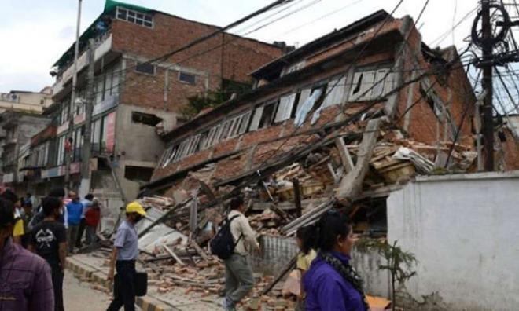
ভূমিকম্প
প্রাকৃতিক দুর্যোগের মধ্যে ভূমিকম্প সবচেয়ে অল্প সময়ে সবচেয়ে বেশী ধ্বংসযজ্ঞ চালায়। ভূমিকম্পের ব্যাপারে কোন আগাম সতর্ক সংকেত দেয়া সম্ভব হয় না। কোনকিছু বুঝে ওঠার আগে একটি বা কয়েকটি ঝাকুনিতে এলাকাজুড়ে ধ্বংসস্তুপে পরিণত করে।

Slide 11
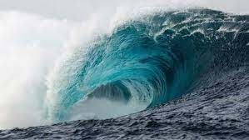
সুনামি
সুনামি জাপানি ভাষায় আক্ষরিক অর্থে 'পোতাশ্রয় ঢেউ' বা এক প্রকার জলোচ্ছ্বাস, বস্ত‌ুত সুনামিতে পোতাশ্রয়েরই সবচেয়ে বেশি ক্ষয়ক্ষতি হয়। সুনামি হলো সাগর বা নদী বা অন্য কোনো জলক্ষেত্রে ভূমিকম্পের, ভূমিধ্বসের কিংবা আগ্নেয়গিরির উদ্‌গীরণের প্রভাবে সৃষ্ট জলোচ্ছ্বাস বা ঢেউ। এর গতিবেগ হতেপারে ৮০০ থেকে ১৩০০ কিঃ মিঃ পর্যন্ত।

Slide 12
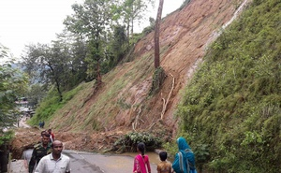
ভূমিধস
ভূমিধস (ইংরেজি Landslide) বলতে পাহাড়-পর্বতের গা থেকে মাটির চাকা বা পাথরের খণ্ড বিরাট আকারে খসে নিচে পড়ার ঘটনাকে বোঝায়। অনেক সময় পাহাড়ের ওপর থেকে পানি ও মাটি মিশে কাদা আকারে বিপুল পরিমাণে নিচে নেমে আসলে তাকেও এক ধরনের ভূমিধ্বস আখ্যা দেয়া হয়।

Slide 13
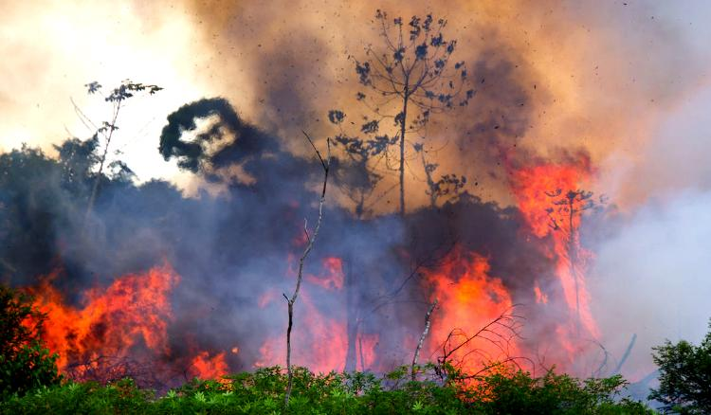
অগ্নিকান্ড বা দাবানল
দাবানল (ইংরেজি: wildfire) হচ্ছে বনভূমি বা গ্রামীণ এলাকার বনাঞ্চলে সংঘটিত একটি অনিয়ন্ত্রিত আগুন। পাহাড়িয়া অঞ্চলে দাবানলের ইন্ধন কিছু বেশি। উষ্ণ তাপক-শিখা ক্রমশ ওপরের দিকে উঠতে থাকে আর পোড়াতে থাকে বন। উঁচু গাছের ক্যানপির আগুন অনায়াসে উড়তে থাকে যত্রতত্র। এসব আগুন নিয়ন্ত্রণ করাও কঠিন হয়ে পড়ে কারণ আগুন থামাবার জন্যে সহজে কোনো ব্ল্যাঙ্ক করিডোর তৈরি করা যায় না যেখান থেকে সরিয়ে ফেলা যায় ক্ষুপ, ঝরা পাতা, ভেষজ দাহ্যবস্তুসমূহ। অতএব যতক্ষণ খুশি আপন মনে জ্বলতে থাকে আগুন।

Slide 14
দলীয় কাজ
১। কোন কোন প্রাকৃতিক দুর্যোগের পুর্বে সতর্ক
সংকেত দেয়া হয়?
২। সাধারণত কোন ঋতুতে ভূমধস হয়?

Slide 15
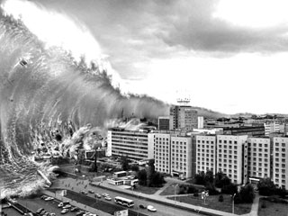
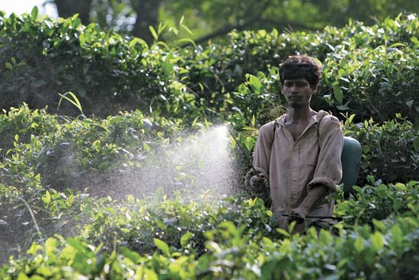
মূল্যায়ন
এটি কোন শ্রেণীর দুর্যোগ ?
এই দূর্যোগের নাম কী ?

Slide 16
বাড়ির কাজ
তোমার জানা একটি সুনামি বা সামুদ্রিক ঝড়ের
বর্ণনা দাও।

Slide 17
সকলকে ধন্যবাদ

